Slide 1
Trabajo Práctico Inicial
2do semestre 2023
Grupo 7

Slide 2
1- Machine learning
2- Deep Learning
3- IA (Inteligencia Artificial)
4- Dataset Elegido
5- Regresión Lineal

Slide 3
1- Machine Learning
El Machine Learning es un método de análisis de datos que automatiza la construcción de modelos analíticos.
Mediante el uso de algoritmos que aprenden iterativamente de los datos, el aprendizaje automático permite que las computadoras encuentren información oculta sin tener que programar explícitamente dónde buscar.

Slide 4
1- Machine Learning
Hay diferentes tipos de aprendizaje automático en los que nos centraremos:
Aprendizaje Supervisado
Aprendizaje no supervisado

Slide 5
1- Machine Learning
Los algoritmos de aprendizaje supervisado se entrenan usando ejemplos etiquetados, como una entrada donde se conoce la salida deseada.
Ejemplo:Un conjunto de datos de imágenes de animales, cada uno etiquetado con el tipo de animal correspondiente (por ejemplo, "gato", "perro", "pájaro").

Slide 6
1- Machine Learning
Los algoritmos de aprendizaje no supervisado utiliza algoritmos de machine learning para analizar y agrupar conjuntos de datos sin etiquetar. Estos algoritmos descubren patrones ocultos o agrupaciones de datos sin necesidad de intervención humana.
Ejemplo:Un conjunto de datos del historial de compras del cliente sin etiquetas explícitas que indiquen qué clientes pertenecen a segmentos específicos.

Slide 7
2- Deep Learning
El Deep Learning DL, un subconjunto de la inteligencia artificial (IA), está revolucionando la forma en que las máquinas aprenden y toman decisiones.
Amplía las capacidades de la IA tradicional al permitir que las máquinas aprendan automáticamente de grandes cantidades de datos.
El DL tiene como objetivo replicar los intrincados procesos de las redes neuronales humanas, lo que permite que las máquinas comprendan patrones y características en datos complejos.

Slide 8
2- Deep Learning
Así como las neuronas de nuestro cerebro se comunican para procesar información, las redes neuronales artificiales consisten en capas de nodos interconectados (neuronas) que procesan y transforman datos.
El aprendizaje profundo tiene como objetivo emular la capacidad del cerebro para reconocer patrones, características y relaciones dentro de los datos ajustando las conexiones (pesos) entre las neuronas durante el entrenamiento.

Slide 9
2- Deep Learning
Uso que se le da actualmente:
Reconocimiento de imágenes: la capacidad del DL para identificar objetos dentro de las imágenes ha revolucionado campos como el diagnóstico médico, los automóviles autónomos y los sistemas de vigilancia.
Procesamiento del lenguaje natural: el DL ha impulsado la comprensión de idiomas, impulsando chatbots, herramientas de traducción y motores de recomendación de contenido.

Slide 10
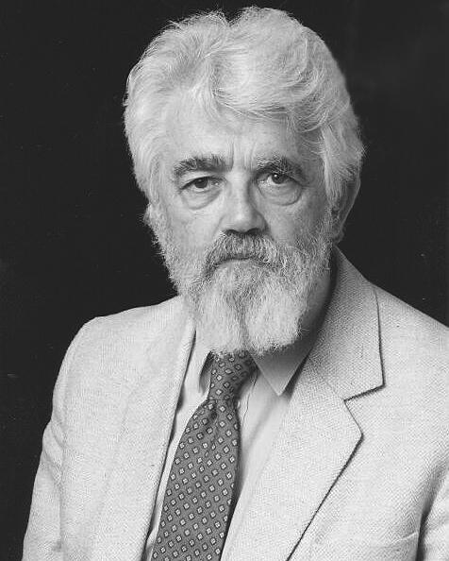
3- Inteligencia Artificial (IA)
John McCarthy, ​​​ fue un prominente informático que recibió el Premio Turing en 1971 por sus importantes contribuciones en el campo de la Inteligencia Artificial.

Slide 11
3- Inteligencia Artificial (IA)
John McCarthy ofrece la siguiente cita "Es la ciencia y la ingeniería de la fabricación de máquinas inteligentes, especialmente programas informáticos inteligentes. Está relacionada con la tarea similar de usar computadoras para entender la inteligencia humana, pero la IA no tiene que limitarse a métodos que son biológicamente observables".

Slide 12
3- Inteligencia Artificial (IA)
Enfoque humano:
Sistemas que piensan como los humanos
Sistemas que actúan como los humanos
Enfoque ideal:
Sistemas que piensan racionalmente
Sistemas que actúan racionalmente
ENTIDAD DÉBIL VS ENTIDAD FUERTE La principal diferencia entre la IA débil y la IA fuerte es su capacidad para realizar tareas más allá de lo que se ha programado específicamente.
¿CUÁLES SON LAS PREOCUPACIONES SOBRE EL USO DE LA IA FUERTE? Aunque la IA fuerte tiene el potencial de mejorar nuestra vida de muchas maneras, también existen preocupaciones sobre su impacto en la sociedad.

Slide 13
¿Cuál es el objetivo que se desea lograr?

Slide 14
4- Dataset Elegido
El objetivo principal de este análisis es profundizar en la relación entre la edad y la prevalencia de la diabetes, intentar saber cómo varía la aparición de diabetes entre los diferentes grupos de edad.
A lo largo de este análisis, nuestro enfoque estará en investigar las fluctuaciones en la prevalencia de la diabetes en distintos grupos de edad, con el objetivo de discernir cualquier tendencia o correlación que pueda surgir.

Slide 15
4- Dataset Elegido
Objetivo: Investigar la relación entre la edad y la prevalencia de diabetes.
Los datos seleccionados fueron tomados de la página Kaggle, con el nombre de Diabetes Dataset.
En la documentación del Dataset se dice que proviene del instituto nacional de Diabetes y enfermedades digestivas y renales.
Los datos a analizar son de mujeres mayores de 21 de Pima, India.

Slide 16
¿Cómo llegamos a ese objetivo?

Slide 17
5- Regresión Lineal
En nuestro intento por comprender la relación entre la edad y la prevalencia de la diabetes, emplearemos una técnica estadística conocida como regresión lineal.
La regresión lineal nos permite cuantificar la asociación entre dos variables y predecir una variable en función de otra.
Al aplicar la regresión lineal, nuestro objetivo es descubrir cualquier posible tendencia lineal o correlación entre la edad y la prevalencia de la diabetes.

Slide 18
5- Regresión Lineal
La regresión lineal es un método estadístico que modela la relación entre una variable dependiente (la prevalencia de diabetes) y una o más variables independientes (la edad).
El método estima una ecuación lineal que se ajusta mejor a los puntos de datos observados, permitiéndonos hacer predicciones o comprender cómo los cambios en una variable afectan a otra.

Slide 19
5- Regresión Lineal
Para analizar la prevalencia de la diabetes en relación con la edad, primero prepararemos nuestro conjunto de datos organizando los datos de edad y prevalencia.
Luego usaremos la regresión lineal para ajustar una línea que mejor represente la tendencia en los datos, lo que nos permitirá cuantificar la tasa de cambio en la prevalencia para cada año de edad.
Este enfoque nos proporcionará información valiosa sobre cómo cambia la prevalencia de la diabetes a medida que las personas envejecen.

Slide 20
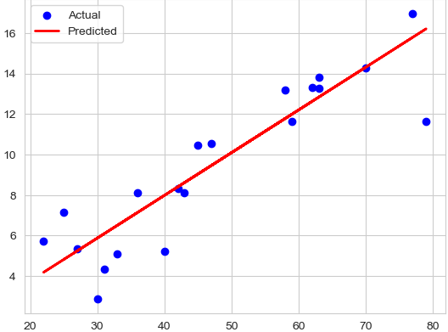
5- Regresión Lineal
Ejemplo:

